Slide 1
Spectrométrie de masse en microbiologie

Slide 2
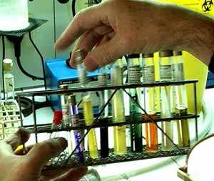
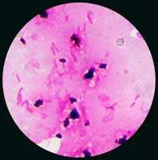
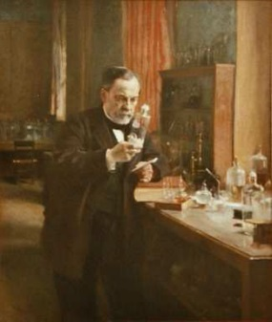
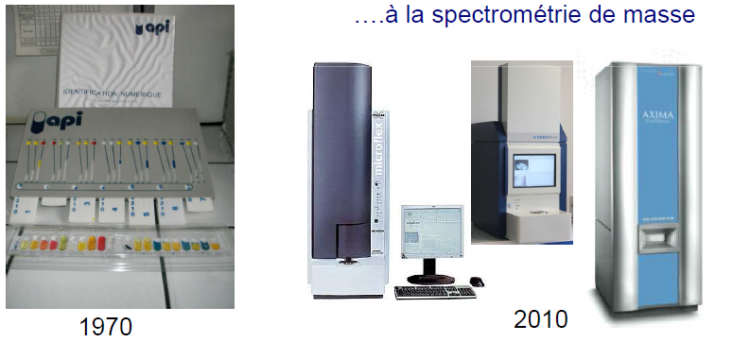
Les techniques classiques demandent ≥ 7 - 12 heures à plusieurs jours (bactéries à croissance difficile) -> identification au plus tôt le lendemain après la détection

Slide 4
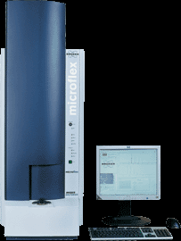
La spectrométrie de masse par MALDI-ToF(matrix assisted laser desorption ionisation-Time of Flight)
• Performances ≥ à celles des techniques classiques;
• Résultats en moins d’une heure;
• Identifie aussi bien et vite les bactéries usuelles que celles métaboliquement peu actives ++.

Slide 5
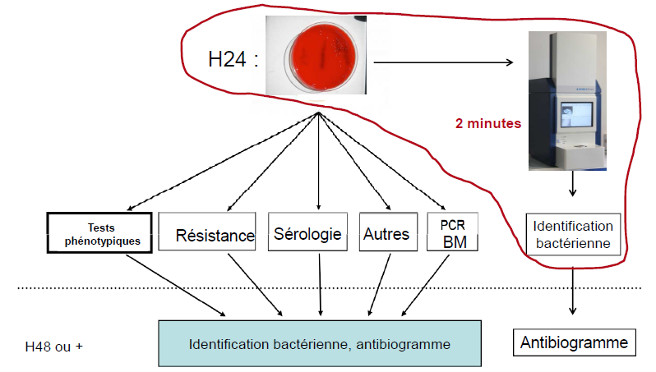

Slide 7
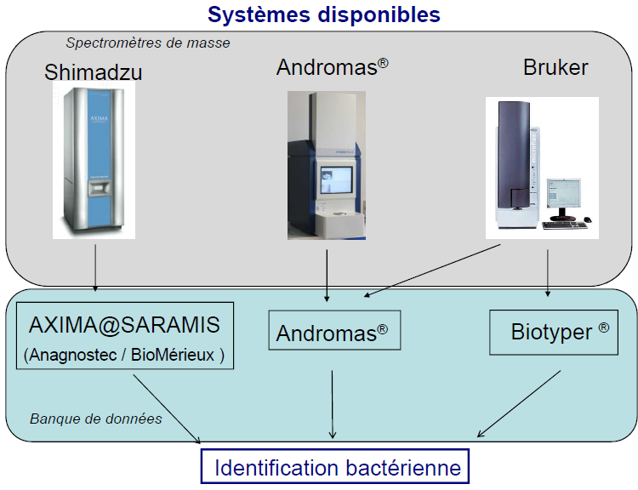

Slide 8
La spectrométrie de masse de type MALDI-TOF repose sur l'analyse de l'ensemble des protéines de chacune des bactéries.
3 étapes distinctes se succèdent dans l'analyse par spectrométrie de masse :
■ ionisation/désorption : les colonies bactériennes ou le matériel à analyser sont déposés sur un support et sont inclus dans une matrice (l'alpha-cyano 4-hydroxy cinnamique ou l'acide sinapinique par exemple). Le complexe ainsi formé est bombardé par un faisceau laser émettant dans la zone d'absorption de la matrice. Les ions gazeux alors générés sont accélérés sous haut voltage dans un champ électrique qui les dirige vers l'analyseur ;
■ l'analyseur permet de séparer et de classer les ions libres selon leur temps de vol, time of flight (TOF) qui dépend du rapport masse/charge (m/z). Les ions présentant le rapport m/z le plus petit sont les premiers à arriver ;
■ le détecteur transforme le courant ionique en courant électrique. Le courant généré est alors amplifié, numérisé et enregistré sous forme de spectres de masse (rapport m/z en fonction de l'intensité).

Slide 10
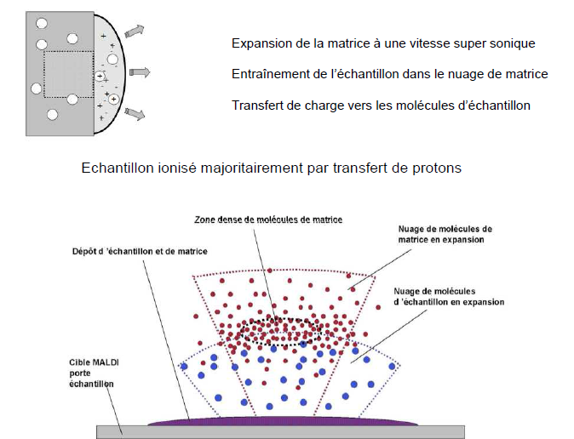

Slide 12
Le spectromètre de masse MALDI-TOF est un spectromètre utilisant une source d’ionisation laser assistée par une matrice (MALDI = Matrix-Assisted Laser Desorption/Ionisation) et un analyseur à temps de vol (TOF = Time-Of-Flight).
La séparation des molécules par cette technique est plus douce qu’avec les autres méthodes. Elle permet d’ioniser des molécules de grande taille, peu volatiles et sensibles à la chaleur sans les dégrader.
L’échantillon est mélangé à la matrice et placé sur une lame. Le dépôt (ou spot) formé est appelé cible. Une source laser est dirigée sur la cible afin d’ioniser les molécules de l’échantillon. Les ions sont ensuite détectés en mesurant le temps que mettent les différentes particules à atteindre le détecteur. La vitesse de chaque particule dépend du rapport masse/charge. Les molécules plus grandes mettront plus de temps à atteindre le détecteur, tandis que les molécules plus petites arriveront plus vite. Une fois l’ion arrivé au détecteur, le signal est amplifié et envoyé à un ordinateur qui traite les données et donne les résultats sous forme de spectre.

Slide 13
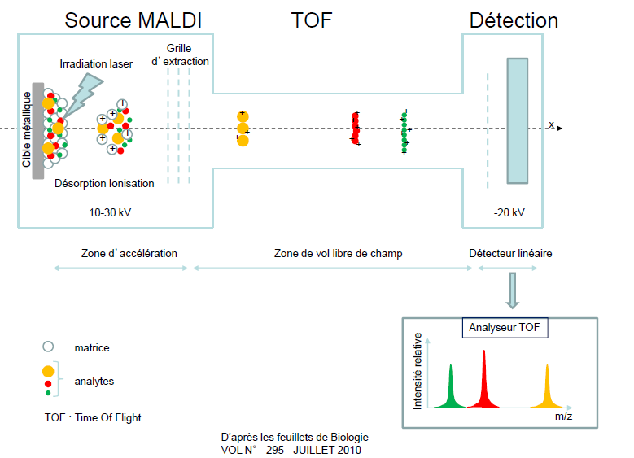

Slide 15
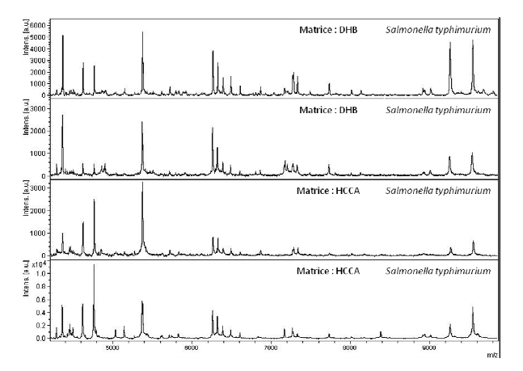

Slide 19
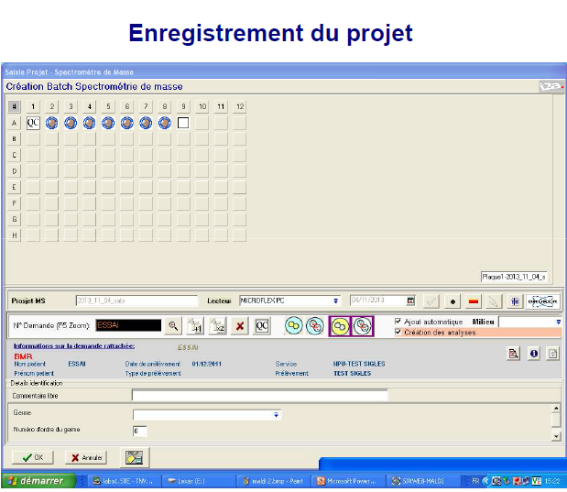

Slide 24
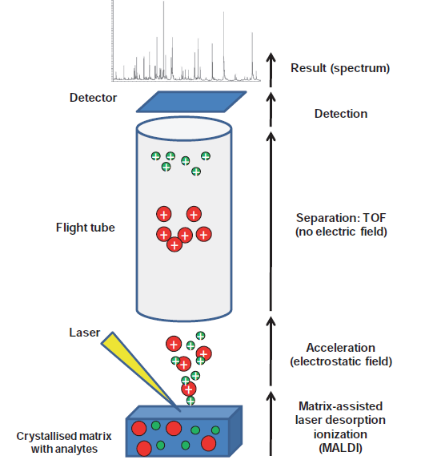

Slide 26
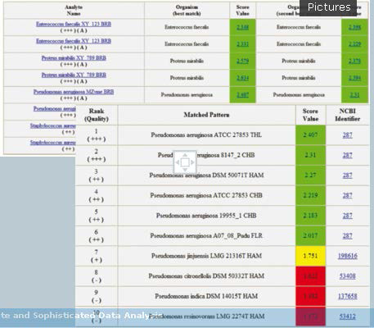
Interprétation des résultats
Comparaison par souches
•3 niveaux d’identification
Log supérieur ou égal à 2:
identification d’espèce
Log entre 1,7 et 2,0:
identification de genre
Log < à 1,7:
absence d’identification

Slide 27
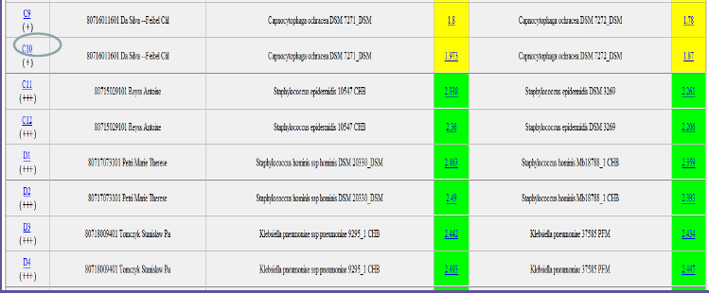

Slide 28
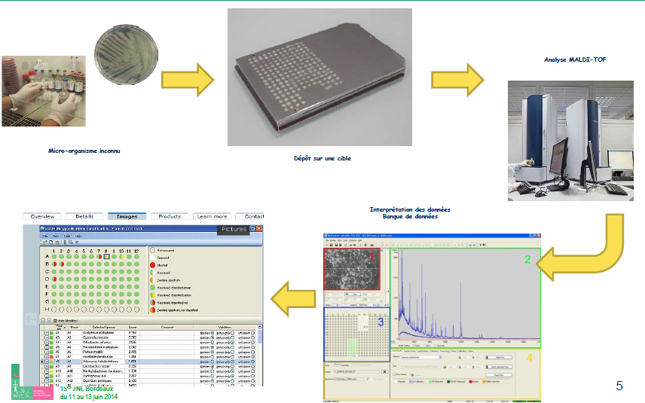

Slide 29
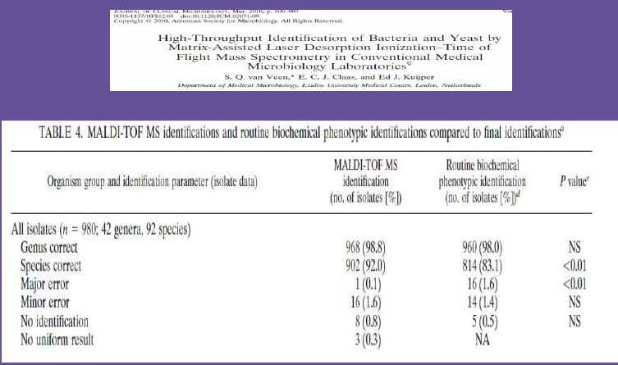

Slide 30
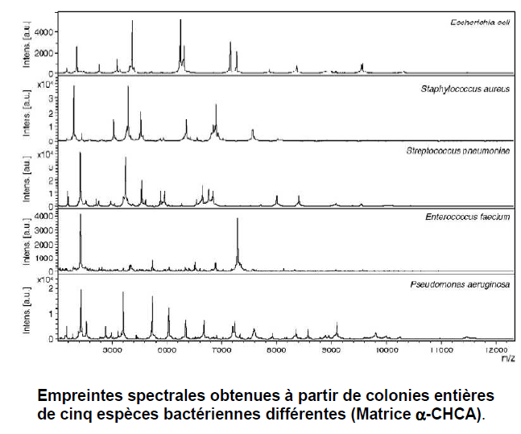

Slide 31
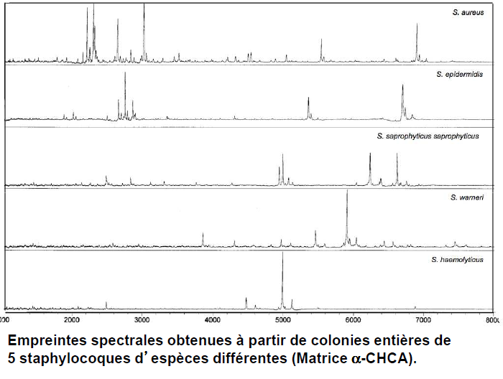

Slide 33
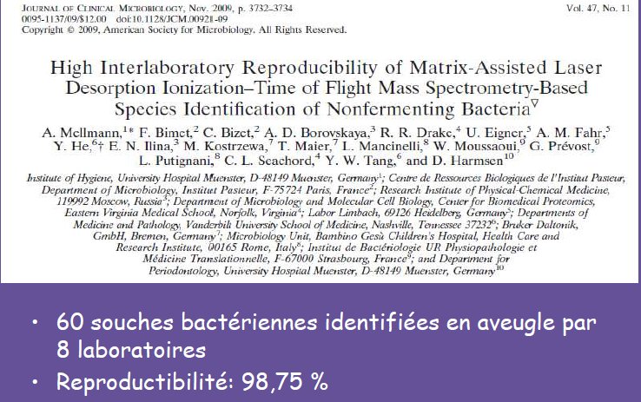

Slide 35
applications de la spectrométrie de masse au laboratoire de Microbiologie
Identification de souche bactérienne
identification directe sur flacon d’hémocultures
Identification directe sur les urines
Biotypage des bactéries:
detection d’une épidémie
Surveillance d’une épidémie
Identification de clones
Détection rapide de la résistance aux antibiotiques par MALDI-TOF Carbapénémases chez les bactéries à gram négatif

Slide 39
Identification phénotypique classique / spectrométrie de masse
Choix préalable inutile
•Colonie ou échantillon hémoculture/urines
• Une seule base de donnée pouvant être constituée par une seule souche par espèce
•Profils protéiques provenant en grande partie par des protéines ribosomales
• Résultat rapide
•Coût concurrentiel
Problèmes du choix du système d’identification: Gram
Tests d’orientation (catalase, oxydase…)
•Diversité phénotypique: Base de données: nombre importants de souches par espèce
Chevauchement des phénotypes Choix multiples
•Souches déficientes
Variant
Inoculum insuffisant

Slide 40
